Slide 1



幼兒點日記管理系統 使用教程 #4 csv命題教學 (下)
陳怡霖 lynn915@stat.sinica.edu.tw
x

Slide 2
必填欄位
DEMO!
必填
題型必填
選填
０
單選
opt_txt
opt_value
note
skip
8
q_id
q_sn
q_txt
type
annotate
attach
disjoint
１
複選
9
2
數字
(range_min/max)
4
3
文字
4
4
時間
4

Slide 3
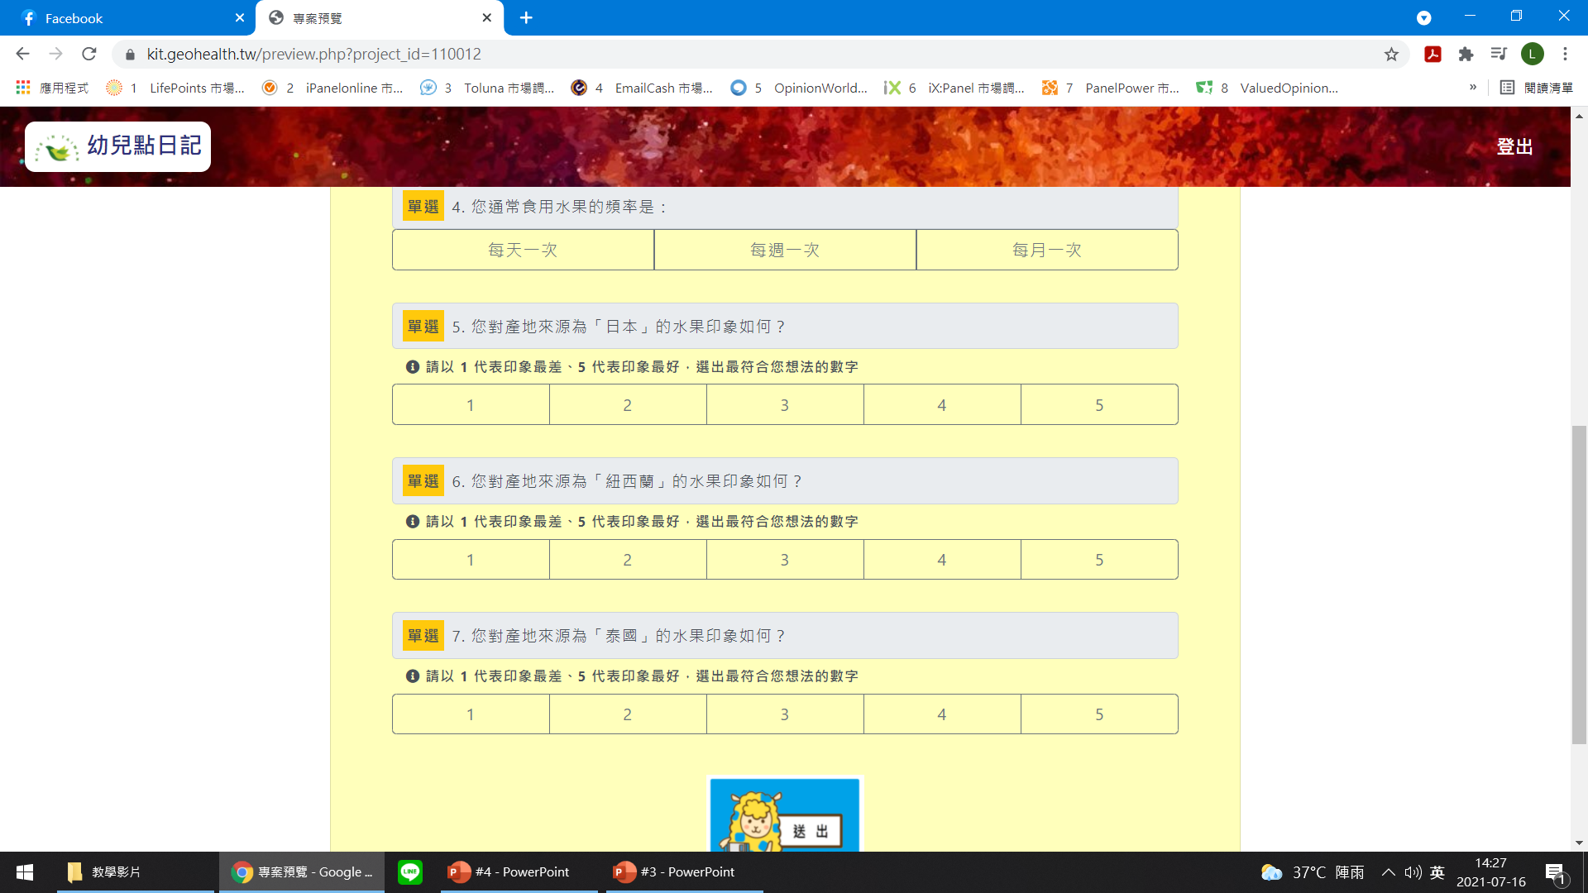
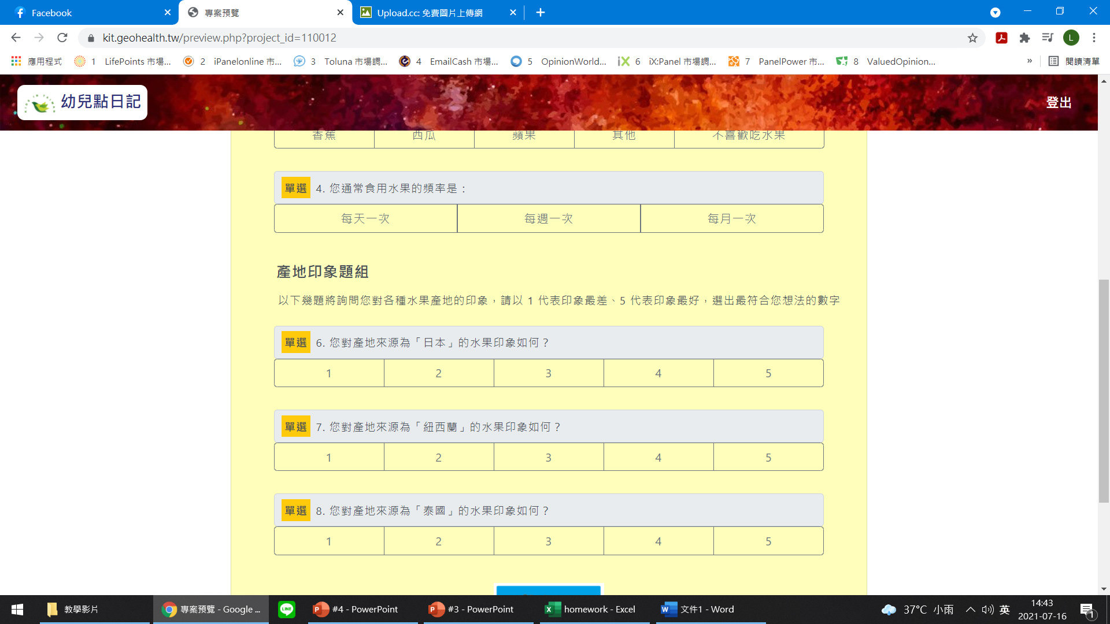
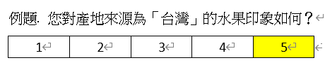
題組區段
DEMO!
# 功能：題組化說明區段
# 題號、標題必填，內容文字選填
# 宜不超過 50 字 (手機排版三行) 為原則
9
題組
q_txt
annotate

